Slide 1


第1章 Java入门

Slide 2
导读
主要内容
  Java的地位
  Java诞生
  Java的特点
  安装JDK
  简单的Java应用程序
重点与难点：
  重点：Java平台无关性、Java程序的结构。
  难点：Java程序的开发过程。

Slide 3
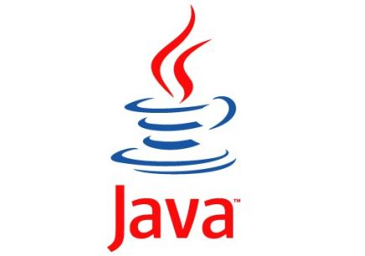
Java之父与Java的诞生
Java是1995年6月由Sun公司引进到我们这个世界的革命性的编程语言。1990年Sun公司成立了由James Gosling领导的开发小组，开始致力于开发一种可移植的、跨平台的语言，该语言能生成正确运行于各种操作系统、各种CPU芯片上的代码。他们的精心专研和努力促成了Java语言的诞生。
印度尼西亚有一个重要的盛产咖啡的岛屿叫Java，中文译名为爪哇，开发人员为这种新的语言起名为Java，其寓意是为世人端上一杯热咖啡。

Slide 4
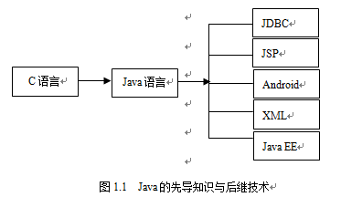
Java的先导知识与后继技术

Slide 5
1.1 Java的地位
（1）网络地位
Java的平台无关性让Java成为编写网络应用程序的佼佼者，而且Java也提供了许多以网络应用为核心的技术，使得Java特别适合于网络应用软件的设计与开发。
（2） 语言地位
是一门很好的面向对象语言,通过学习Java语言可以学习怎样使用对象来完成某些任务、掌握面向对象编程的基本思想。

Slide 6
1.1 Java的地位
（3）需求地位
IT行业对Java人才的需求正在不断的增长，掌握Java语言及其相关技术意味着较好的就业前景和工作酬金。

Slide 7
1.2 Java 的特点
（1）简单
Java要比C++简单，C++中许多容易混淆的概念，或者被Java弃之不用了，或者以一种更清楚更容易理解的方式实现。
（2） 面向对象
Java是面向对象的编程语言，涉及类、对象、继承、多态、接口等重要概念。

Slide 8
1.2 Java 的特点
（3） 平台无关
这里所指的平台是由操作系统和处理器CPU所构成。与平台无关是指软件的运行不因操作系统、处理器的变化而无法运行或出现运行错误。
在一个计算机上编译得到的字节码文件可以复制到任何一个安装了Java运行环境的计算机上直接使用。字节码由Java虚拟机负责解释运行，即Java虚拟机负责将字节码翻译成本地计算机的机器码，并将机器码交给本地的操作系统来运行。

Slide 9
1.2 Java 的特点
（4）多线程
Java的特点之一就是内置对多线程的支持。多线程允许同时完成多个任务。
（5） 动态
Java程序的基本组成单元就是类，有些类是自己编写的，有一些是从类库中引入的，而类又是运行时动态装载的，这就使得Java可以在分布环境中动态地维护程序及类库。

Slide 10
1.3 安装JDK
（1）三种版本简介
Java SE：Java标准版或Java 标准平台。
Java EE：Java企业版或Java企业平台。
Java ME：Java微型版或Java小型平台。
（2）下载Java SE的JDK1.8。
（3）设置环境变量PATH和CLASSPATH。

Slide 11
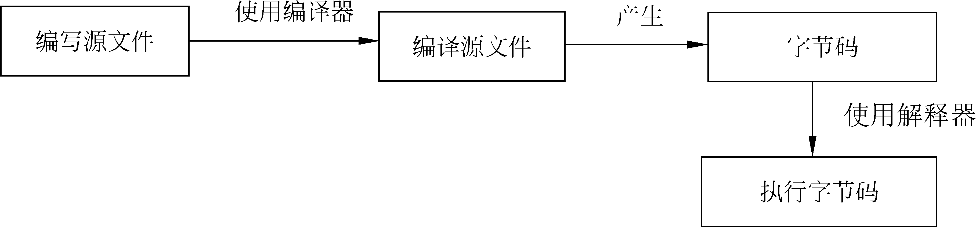
1.4 Java程序的开发步骤
（1）编写源文件:扩展名必须是 .java。
（2）编译Java源程序:用Java编译器（javac.exe）编译源文件，得到字节码文件。
（3）运行Java程序:使用Java解释器（java.exe）来解释执行字节码文件。

Slide 12
1.5 简单的Java应用程序
public class Hello{
public static void main (String args[]){
System.out.println("你好，很高兴学习Java");
}
}

Slide 13
1.5 简单的Java应用程序
main方法-- Java程序入口点，格式为: public static void main(String args[]){ … }
一个源文件中可以有多个class，该源文件经过编译后，每一个class生成一个字节码文件。
一个源文件最多有一个public class, 且源文件的名字与public class所定义的类名相同。
编译
javac Hello.java //生成Hello.class
运行
java Hello

Slide 14
1.6 Java反编译
JDK提供的反编译器是javap.exe（也有真对Java的许多商业反编译软件，例如dj-gui反编译）。如果想反编译例子1中的Hello.class，可使用javap命令：javap Hello.class ，例如：
C:\chapter1\> javap Hello.class

Slide 15
1.7 编程风格
1.7.1 Allmans风格
Allmans风格也称“独行”风格，即左、右大括号各自独占一行，如下列代码所示意。当代码量较小时适合使用“独行”风格，代码布局清晰，可读性强。
class Allmans
{
public static void main(String args[])
{
int sum=0,i=0,j=0;
for(i=1;i<=100;i++)
{
sum=sum+i;
}
System.out.println(sum);
}
}

Slide 16
1.7 编程风格
1.7.2 Kernighan风格
Kernighan风格也称“行尾”风格，即左大括号在上一行的行尾，而右大括号独占一行，如右侧代码所示。
当代码量较大时不适合使用“独行”风格，因为该风格将导致代码的左半部分出现大量的左、右大括号，导致代码清晰度下降，这时应当使用“行尾”风格 。
class Kernighan {
public static void main(String args[]) {
int sum=0,i=0,j=0;
for(i=1;i<=100;i++) {
sum=sum+i;
}
System.out.println(sum);
}
}

Slide 17
1.7.3 注释
1.7 编程风格
编译器忽略注释内容，注释的目的是有利于代码的维护和阅读，因此给代码增加注释是一个良好的编程习惯。
Java支持两种格式的注释：单行注释和多行注。
  单行注释使用“//”表示单行注释的开始，即该行中从“//”开始的后续内容为注释。
  多行注释的使用“/*”表示注释的开始，以“*/”表示注释结束。

Slide 18
总结
1 Java语言是面向对象编程，编写的软件与平台无关。
2 开发一个Java程序需经过三个步骤：编写源文件、
编译源文件和运行字节码。
3 编写代码务必遵守行业的习惯风格。

Slide 19
作业
习题1 第1和3题。

Slide 20

本章结束
Thank You !

